Slide 1
首页功能逻辑

Slide 2
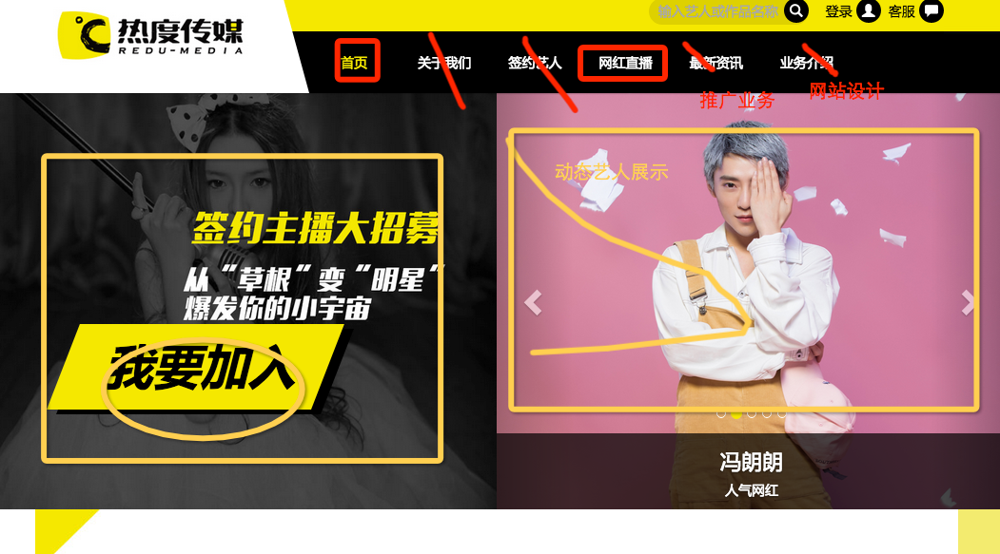
next

Slide 3
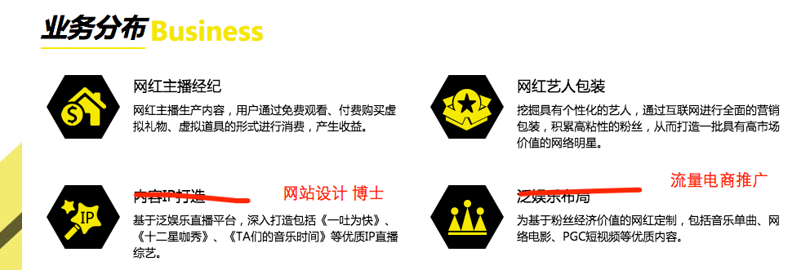
Next button

Slide 4

下面预留：艺人＋资讯

Slide 5
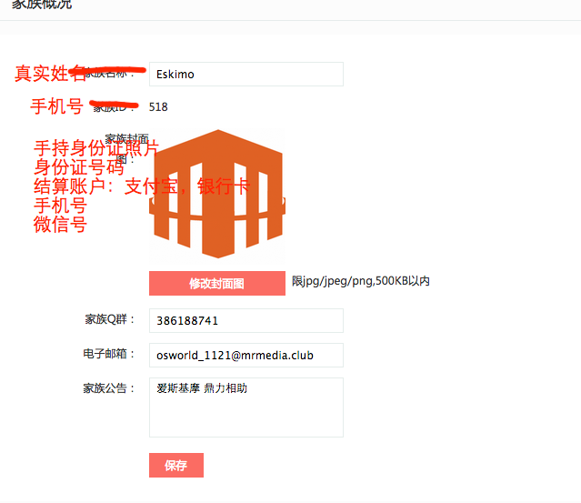
注册经纪人逻辑

Slide 6
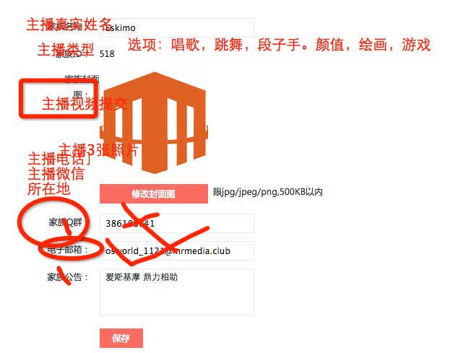
注册主播逻辑
艺人主动 归属公司主题
经纪人分享链接（微信）：归属该经纪人

Slide 7
管理系统逻辑

Slide 8
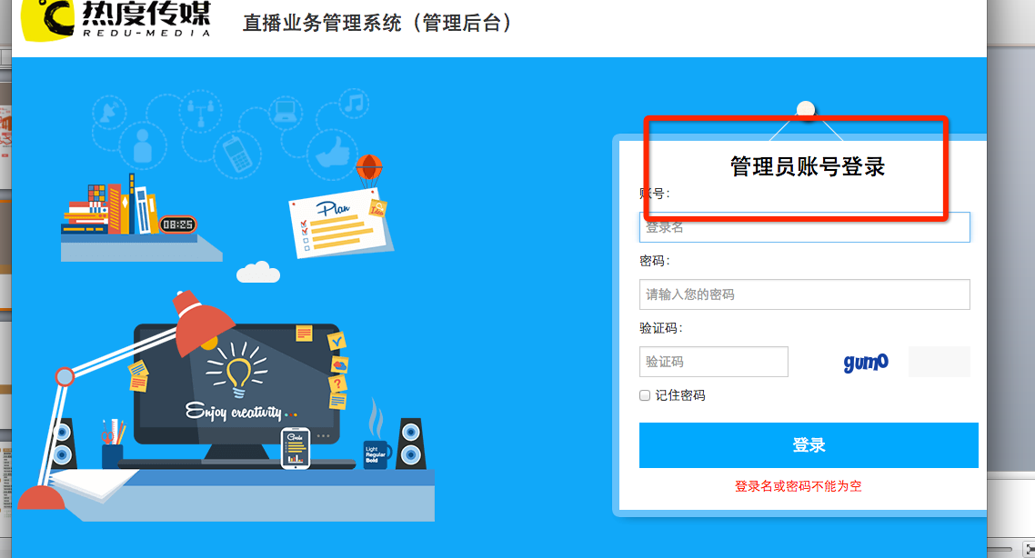

Slide 9
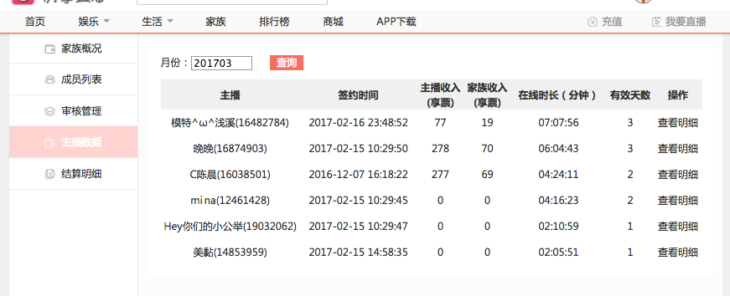
首页最高管 功能逻辑
侧边栏：1.经纪人列表－主播调度，经纪人详情－主播详情
2.主播列表－－未开播 主播调度
－－开播＊在播主播月份：主播姓名，id ，所属经纪人，平台，有效天，
评级，时长，礼物，结算
3.审核逻辑：
－－主播逻辑 ：通，拒 ，删除－自动通知
－－经纪人逻辑：通，拒 ，删除－自动通知
主播结算：主播id，姓名， 平台，结算金额税前，结算金额税后
http://www.hnds.gov.cn/taxcalculate/reward.html
经纪人：经纪人姓名 ，主播列表，经济费用

Slide 10
经纪人逻辑
侧边栏：1.经纪人列表：线下经纪情况－线下经纪的主播详情
2.主播列表：时长，有效天，评级（s,a,b,c）
3.审核状态：审核中，通过，拒绝。

Slide 11
微信公众号逻辑
功能：
招募功能 绑定功能：
邀请线下主播上 绑定
视频：邮箱，转网站
邀请线下经纪人 注册

